Slide 1

COMERCIO ELECTRONICO GLOBAL Y COLABORATIVO

Slide 2

2.3 Sistemas para colaboración y trabajo en equipo
Los sistemas de información no pueden tomar decisiones, contratar o despedir personas, firmar contratos, acordar tratos o ajustar el precio de los bienes en el mercado.
Además de los tipos de sistemas que ya se describieron, las empresas necesitan sistemas especiales para apoyar la colaboración y el trabajo en equipo.

Slide 3

¿QUÉ ES LA COLABORACIÓN?
Es trabajar con otros para lograr objetivos compartidos y explícitos. Se enfoca en realizar tareas o misiones, y por lo general se lleva a cabo en una empresa u otro tipo de organización, o entre una empresa y otra.
Usted colabora con un colega en Tokio que tiene experiencia sobre un tema del que usted no sabe nada.
Coopera con muchos colegas para publicar un blog de la compañía.

Slide 4

La colaboración puede ser de corto plazo, en donde dura unos cuantos minutos, o de un plazo más largo, dependiendo de la naturaleza de la tarea y de la relación entre los participantes.
El trabajo en equipo es parte de la estructura de negocios de la organización para realizar sus tareas.
Los equipos tienen una misión específica que alguien en la empresa les asignó.
La colaboración y el trabajo en equipo son importantes en la actualidad más que nunca, por una variedad de razones.

Slide 5

Naturaleza cambiante del trabajo. La naturaleza del trabajo es distinta a los tiempos de la manufactura en fábricas, y el trabajo de oficina previo a las computadoras.
Actualmente los tipos de trabajos que tenemos, requieren una coordinación e interacción estrechas entre las partes involucradas en la producción del servicio o producto.
Crecimiento del trabajo profesional. Los empleos de “interacción” tienden a ser trabajos profesionales en el sector de servicios, que requieren una estrecha coordinación y colaboración.

Slide 6

Organización cambiante de la empresa. En la era industrial los gerentes organizaban el trabajo en forma jerárquica.
En la actualidad el trabajo se organiza en grupos y equipos, y se espera que éstos desarrollen sus propios métodos para realizar la tarea.
Ámbito cambiante de la empresa. El trabajo de la empresa ha cambiado de una sola ubicación a varias: oficinas o fábricas a lo largo de una región, una nación o incluso alrededor del mundo.

Slide 7
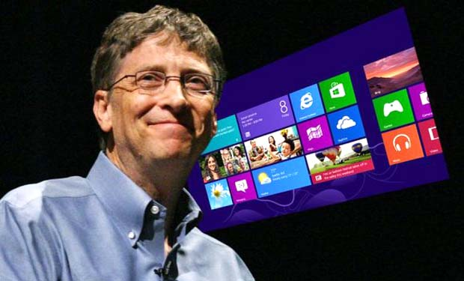

Énfasis en la innovación. Tendemos a atribuir las innovaciones en los negocios y ciencias a individuos sensacionales, es más probable que estas personas laboren con un equipo de brillantes colegas.
Cultura cambiante del trabajo y la empresa. La mayor parte de la investigación sobre la colaboración, está a favor de la noción de que diversos equipos producen mejores salidas y con más rapidez, que los individuos que trabajan por su cuenta.

Slide 8

BENEFICIOS DE NEGOCIOS DE LA COLABORACIÓN Y EL TRABAJO EN EQUIPO
Entre empresas y comunidades académicas existe la creencia general de que, cuanto más “colaborativa” sea una empresa más éxito tendrá, y esa colaboración dentro y entre las empresas es más necesaria que en el pasado.
Una reciente encuesta global de gerentes de sistemas de negocios y de información, descubrió que las inversiones en tecnología de colaboración, produjeron mejoras organizacionales con rendimientos 4 veces mayores al monto de la inversión.
Con los mayores beneficios para las funciones de ventas, marketing e investigación y desarrollo.

Slide 9
BENEFICIOS DE NEGOCIOS DE LA COLABORACIÓN
BENEFICIO | FUNDAMENTO
Productividad | Las personas que trabajan juntas pueden completar una tarea compleja con mas rapidez, habrá menos errores.
Calidad | Las personas que trabajan juntas y colaboran pueden comunicar los errores y corregir las acciones con mas rapidez que cuando trabajan aisladas.
Innovación | Las personas que trabajan y colaboran en grupos pueden producir más ideas innovadoras para productos, servicios y administración.
Servicio al cliente | Las personas que trabajan juntas en equipos pueden resolver las quejas y los problemas de los clientes con más rapidez y efectividad.
Desempeño financiero (rentabilidad, ventas y crecimiento de las ventas) | Como resultado de todo lo anterior, las empresas colaborativas tienen un crecimiento superior en las ventas y en el desempeño financiero.

Slide 10
REQUERIMIENTOS PARA LA COLABORACIÓN
Capacidad de Colaboración
Cultura abierta
Estructura descentralizada
Amplitud de la colaboración
Calidad de la
colaboración
Desempeño de
la empresa
Tecnología de Colaboración
Uso de tecnología de
colaboración para la
implementación y
las operaciones
Uso de tecnología
colaborativa para la
planificación estratégica
Una colaboración exitosa requiere de una estructura y cultura organizacional apropiadas, junto con una tecnología
de colaboración adecuada.

Slide 11

CREACIÓN DE UNA CULTURA COLABORATIVA Y PROCESOS DE NEGOCIOS
Los gerentes de nivel superior son responsables de obtener resultados, pero dependen de equipos de empleados para lograrlos e implementarlos.
En una cultura colaborativa, la gerencia de nivel superior establece la colaboración y el trabajo en equipo como algo vital para la organización,
Se recompensa a los equipos por su desempeño y a los individuos por su actuación dentro de éste. La función de los gerentes de nivel medio es crear los grupos de trabajo, coordinar su labor y monitorear su desempeño.

Slide 12

HERRAMIENTAS Y TECNOLOGÍAS PARA COLABORACIÓN Y TRABAJO EN EQUIPO
En la actualidad hay cientos de herramientas diseñadas para lidiar con el hecho de que, para poder tener éxito en nuestros empleos, todos dependemos de los demás, nuestros compañeros, empleados, clientes, proveedores y gerentes.
A continuación vemos los tipos más importantes de herramientas de software para colaboración.

Slide 13
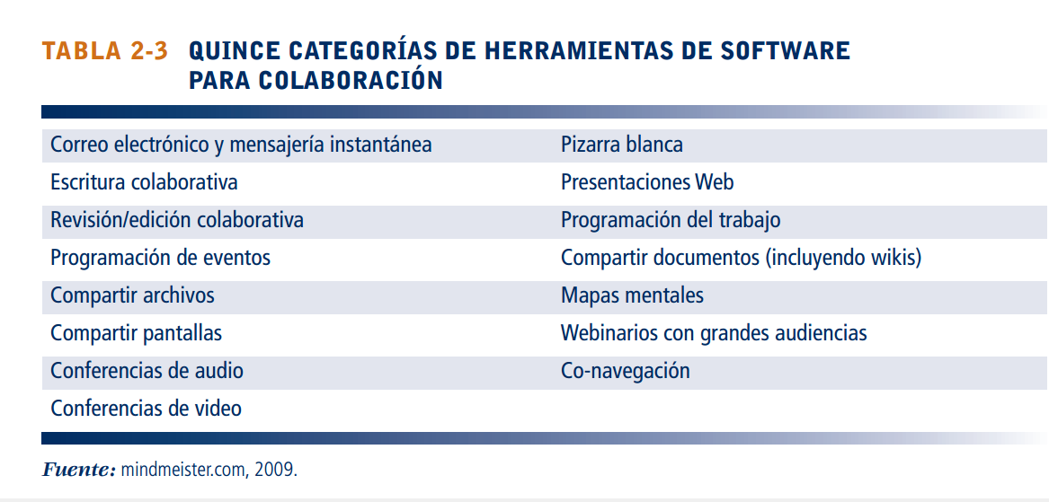

Slide 14
Correo electrónico y mensajería instantánea (IM)
Las corporaciones han adoptado el correo electrónico y la mensajería instantánea como una de las principales herramientas de comunicación y colaboración para apoyar los trabajos de interacción. Su software opera en computadoras, teléfonos celulares y otros dispositivos portátiles inalámbricos, e incluye características para compartir archivos así como transmitir mensajes. Muchos sistemas de mensajería instantánea permiten a los usuarios participar en conversaciones en tiempo real con varios participantes a la vez. Los consultores de tecnología de Gartner predicen que en unos cuantos años, la mensajería instantánea será la “herramienta de facto” en las charlas de voz, video y texto para el 95 por ciento de los empleados en las compañías grandes.

Slide 15

Redes sociales
Todos hemos visitado sitios de redes sociales como MySpace y Facebook, que incluyen herramientas para ayudar a las personas a compartir sus intereses e interactuar. Las herramientas de redes sociales se están convirtiendo con rapidez en una herramienta corporativa para compartir ideas y colaborar entre los trabajos basados en interacción de la empresa. Los sitios de redes sociales como Linkedin.com proveen servicios de redes a los profesionales de negocios, mientras que han surgido otros sitios de nicho para dar servicio a los abogados, doctores, ingenieros e incluso a los dentistas IBM creó un componente llamado Community Tools en su software de colaboración Lotus Notes para agregar las características de redes sociales. Los usuarios pueden enviar preguntas a otros en la empresa y recibir respuestas mediante mensajería instantánea.

Slide 16
Wikis
Los wikis son un tipo de sitio Web que facilita a los usuarios el proceso de contribuir y editar contenido de texto y gráficos sin necesidad de conocer sobre el desarrollo de páginas Web o las técnicas de programación. El wiki más popular es Wikipedia, el proyecto de referencia editado en forma colaborativa más grande del mundo. Depende de voluntarios,

Slide 17
Mundos virtuales
Los mundos virtuales como Second Life representan entornos 3-D en línea que son habitados por “residentes” que crearon representaciones gráficas de ellos mismos, conocidas como avatares. Las organizaciones como IBM e INSEAD, una escuela de negocios internacional con campus en Francia y Singapur, están usando este mundo virtual para sostener reuniones en línea, sesiones de capacitación y “salones sociales”. Las personas reales representadas por avatares se reúnen, interactúan e intercambian ideas en estas ubicaciones virtuales

Slide 18
Entornos de colaboración basados en Internet
Ahora existen suites de productos de software que proveen plataformas multifuncionales para la colaboración en grupos de trabajo formados por equipos de empleados que trabajan en conjunto desde muchas ubicaciones distintas. Hay muchas herramientas de colaboración disponibles, pero las más utilizadas son los sistemas de conferencias de audio y video basadas en Internet, los servicios de software en línea como Google Apps/Google Sites y los sistemas de colaboración corporativa como Lotus Notes y Microsoft SharePoint.

Slide 19
Sistemas de reuniones virtuales
Para muchos negocios, incluyendo los de banca de inversiones, contabilidad, leyes, servicios de tecnología y consultoría gerencial, el hecho de realizar muchos viajes es imprescindible. Los gastos incurridos por los viajes de negocios han aumentado de manera constante en los años recientes, principalmente debido al aumento en los costos de la energía. En un esfuerzo por reducir los gastos de viaje, muchas empresas (grandes y pequeñas) están adoptando las tecnologías de videoconferencias y conferencias Web.

Slide 20
Google Apps/Google Sites
Uno de los servicios en línea “gratuitos” más utilizados para colaboración es Google Apps/Google Sites. Google Sites permite a los usuarios crear con rapidez sitios Web en línea, que pueden ser editados por grupos de personas.
Google Sites es una parte de la suite de herramientas Google Apps. Los usuarios de Google Sites pueden diseñar y rellenar sitios Web en cuestión de minutos y, sin necesidad de habilidades técnicas avanzadas, publicar una variedad de archivos como calendarios, texto, hojas de cálculo y videos para que se puedan ver y editar en forma privada, en grupos o por el público en general.

Slide 21
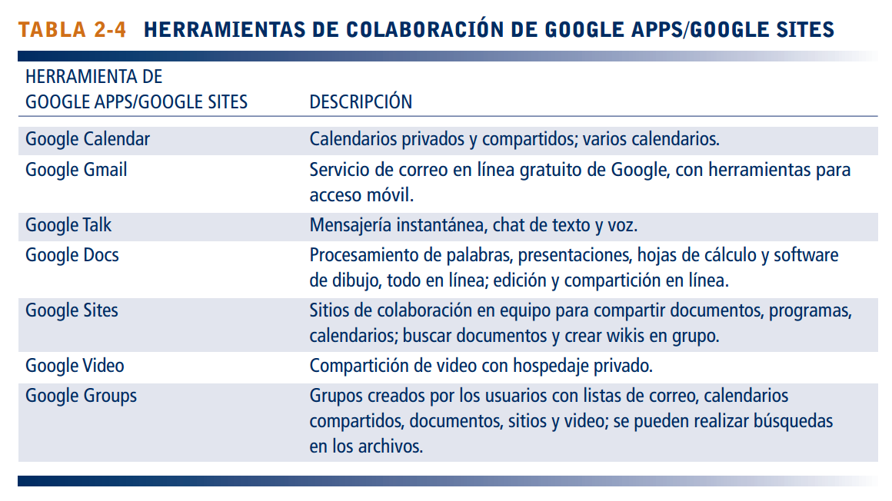

Slide 22
Google ha desarrollado una plataforma adicional basada en Web para la colaboración y comunicación en tiempo real, conocida como Google Wave (olas). Las “olas” son “conversación y documento en partes iguales”, en donde cualquier participante de una ola puede responder en cualquier parte del mensaje, editar el contenido y agregar o eliminar participantes en cualquier punto del proceso. Los usuarios pueden ver las respuestas de otros participantes en su “onda” mientras las escriben, con lo cual se acelera el ritmo de la discusión.

Slide 23
Microsoft SharePoint
Microsoft SharePoint es el sistema de colaboración más utilizado a nivel mundial para empresas pequeñas y medianas que utilizan productos de servidor y redes de Microsoft. Algunas empresas más grandes lo han adoptado también. SharePoint es una plataforma de gestión de documentos y colaboración basada en Web, la cual se combina con un poderoso motor de búsqueda que se instala en los servidores corporativos.

Slide 24
SharePoint tiene una interfaz basada en Web y una estrecha integración con las herramientas de uso diario, como los productos de software de escritorio Microsoft Office, cuya estrategia es aprovechar que “posee” el escritorio gracias a sus productos Microsoft Office y Windows. Para Microsoft, la ruta hacia la colaboración a nivel empresarial empieza con el escritorio de Office y los servidores de redes de Microsoft. El software SharePoint facilita a los empleados el proceso de compartir sus documentos de Office y colaborar en proyectos que utilizan documentos de Office como base.

Slide 25
lista de las principales herramientas de SharePoint:
Proporciona un solo espacio de trabajo para que los equipos coordinen itinerarios, organicen documentos y participen en discusiones, dentro de la organización o a través de una extranet. • Facilita la creación y administración de documentos con la habilidad de controlar versiones, ver revisiones pasadas, implementar la seguridad en cada uno y mantener bibliotecas de documentos. • Provee anuncios, alertas y tableros de discusión para informar a los usuarios cuando se requieran acciones o se realicen modificaciones a la documentación o información existente. • Ofrece soporte para contenido personalizado y vistas tanto personales como públicas de documentos y aplicaciones.

Slide 26
Provee plantillas para blogs y wikis como ayuda para que los equipos compartan información y lluvias de ideas. • Proporciona herramientas para gestionar bibliotecas de documentos, listas, calendarios, tareas y tableros de discusión sin estar en línea, y para sincronizar las modificaciones al volverse a conectar a la red. • Provee herramientas de búsqueda empresarial para localizar personas, expertos y contenido.

Slide 27
Lotus Notes
Para las empresas muy grandes (del tipo Fortune 1000 y Russell 2000), la herramienta de colaboración más utilizada es IBM Lotus Notes. Éste fue uno de los primeros ejemplos de groupware, un sistema de software colaborativo con herramientas para compartir calendarios, escritura y edición colectiva, acceso compartido a las bases de datos y reuniones electrónicas, en donde cada participante puede ver y mostrar información de otros participantes y otras actividades. Notes está ahora habilitado para Web, con mejoras para redes sociales (Lotus Connections) y un entorno de desarrollo de secuencias de comandos y aplicaciones, de modo que los usuarios puedan crear aplicaciones a la medida para adaptarlas a sus necesidades únicas.

Slide 28
El Grupo de software de IBM define a Lotus Notes como una “opción de escritorio integrada para acceder al correo electrónico, los calendarios y las aplicaciones de negocios de un servidor de IBM Lotus Domino”. El software Notes instalado en la computadora cliente del usuario permite usar la máquina como plataforma para correo electrónico, mensajería instantánea (al trabajar con Lotus Sametime), navegación Web y trabajo de reservación de calendario/recursos, así como para interactuar con las aplicaciones colaborativas. En la actualidad, Notes también cuenta con blogs, wikis, agregadores de RSS, CRM y sistemas de soporte al cliente.

Slide 29
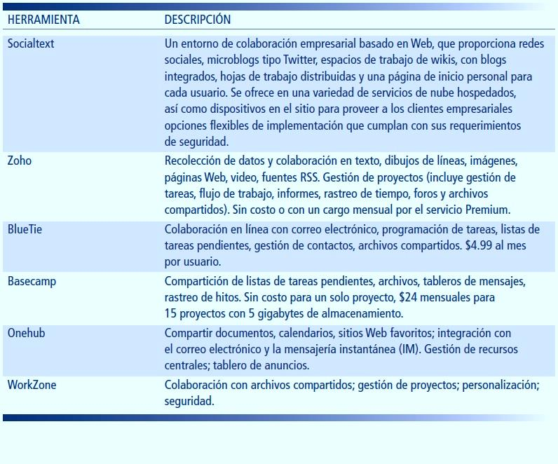






OTRAS POPULARES HERRAMIENTAS DE COLABORACION EN LINEA

Slide 30
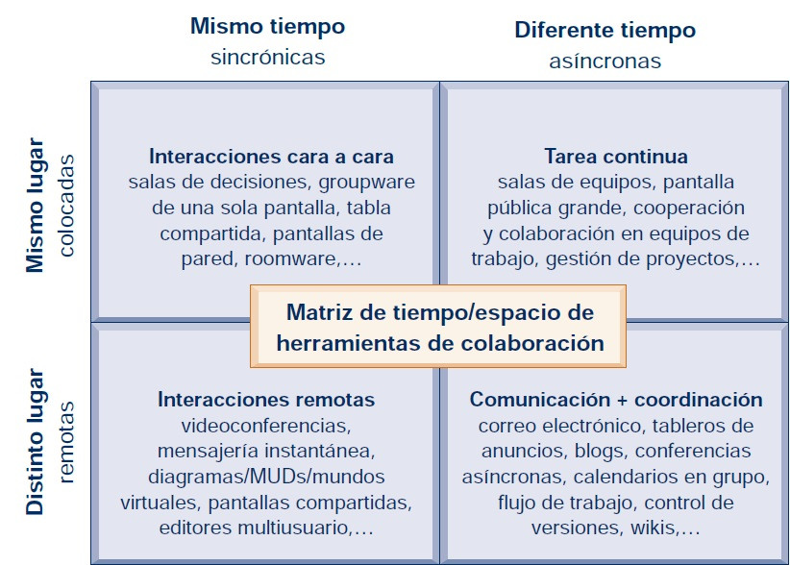
LA MATRIZ DE TIEMPO/ESPACIO DE HERRAMIENTAS DE COLABORACION
Las tecnologias de colaboracion se pueden clasificar en teminos de si soportan las iteracciones al mismo o en distinto tiempo o lugar, y si estas interacciones son remotas.

Slide 31
La matriz de tiempo/espacio se enfoca en dos dimensiones del problema de colaboracion: tiempo y espacio.
Las tecnologias de colaboración que acabamos de describir son formas de sobrepasar las limitaciones de tiempo y espacio.
Se sugiere que se sigan los siguientes pasos que le ayudaran a invertir en el software de colaboración correcto para su empresa a un precio que pueda costear, y dentro de su tolerancia al riesgo.
1. ¿Cuáles son los desafios de colaboración a los que se enfrenta la empresa en terminos de tiempo y espacio? Ubique a su empresa en la matriz de tiempo y espacio.

Slide 32

2. ¿Exactamente que tipos de soluciones hay disponibles?
3. Analice cada uno de los productos en terminos de su costo y de los beneficios para su empresa.
4. Identifique los riesgos para la seguridad y la vulnerabilidad involucrados con cada uno de los productos.
5. Busque ayuda en los usuarios potenciales para identificar cuestiones de implementacion y capacitacion.
6. Haga su selección de posibles herramientas e invite a los distribuidores a que realicen presentaciones.

Slide 33

2.4. LA FUNCION DE LOS SISTEMAS DE INFORMACIÓN EN LOS NEGOCIOS
¿Quién es responsable de operarlos? ¿Quién es responsable de asegurarse que el hardware, software y demás tecnologías utilizadas por estos sistemas estén operando de manera apropiada y estén actualizados?
En todas las empresas excepto las más pequeñas, el departamento de sistemas de información es la unidad organizacional formal responsable de los servicios de tecnología de la información.

Slide 34
El departamento de sistemas de información
Este departamento está conformado por especialistas, como programadores, analistas de sistemas, líderes de proyecto y gerentes de sistemas de información.
En muchas empresas, el departamento de sistemas de información es dirigido por un director de información (CIO). El director de seguridad (CSO) está a cargo de la seguridad de los sistemas de información para la empresa y es responsable de implementar la política de seguridad de la información.
El director del conocimiento (CKO) es responsable del programa de administración del conocimiento de la empresa. Los usuarios finales son representantes de los departamentos fuera del grupo de sistemas de información, para quienes se desarrollan las aplicaciones.

Slide 35

Organización de la función de los sistemas de información
Por lo general en una compañía muy pequeña no cuenta con un grupo de sistemas de información formal, y en las compañias grandes tienen un departamento separado de sistemas de información.
La gobernanza de TI incluye la estrategia y las politicas para usar la tecnologia de la información dentro de una organización. Especifica los derechos de decisión y el marco de trabajo para la rendición de cuentas, con el fin de asegurar que el uso de la tecnología de la información apoye las estrategas y objetivos de la empresa.

